Slide 1


Slide 2

GUÍA PARA EL CONTROL DE CALIDAD DE DIGITALIZACIÓN DE DE DOCUMENTOS

Slide 3



Control de Calidad
El control de calidad consiste en verificar que la imagen digital obtenida en el proceso de digitalización sea fiel al documento original en papel.
Si durante esta fase se determina que la digitalización no ha sido correcta, por ejemplo, que el documento no es legible o no presenta la calidad mínima suficiente, se debe realizar una nueva captura de la imagen.

Slide 4







Qué se debe verificar?
Cantidad de hojas
Orden del documento de acuerdo al Lineamiento Digitalización de Documentos [IA-L-054]
Posición del documento (vertical u horizontal)
Encuadre total, alineación, nitidez y color
El documento no debe tener puntos, rayas o manchas generados en el escáner que afecten la legibilidad
La imagen corresponda al trámite correspondiente

Slide 5
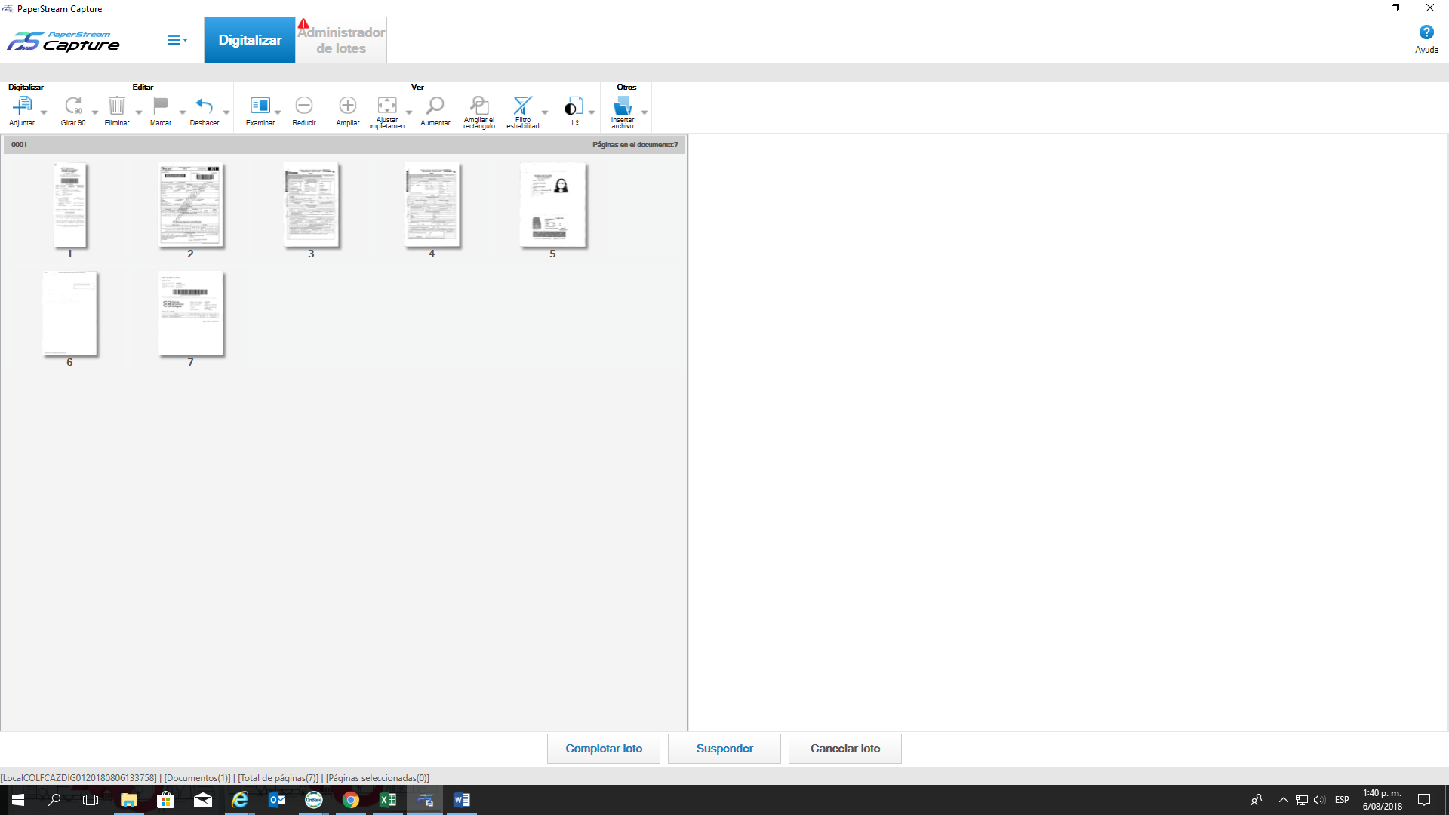
Cantidad de hojas
Confirmar que el número de folios que se encuentra en la parte superior derecha del recibo corresponda a las imágenes digitalizadas

Slide 6
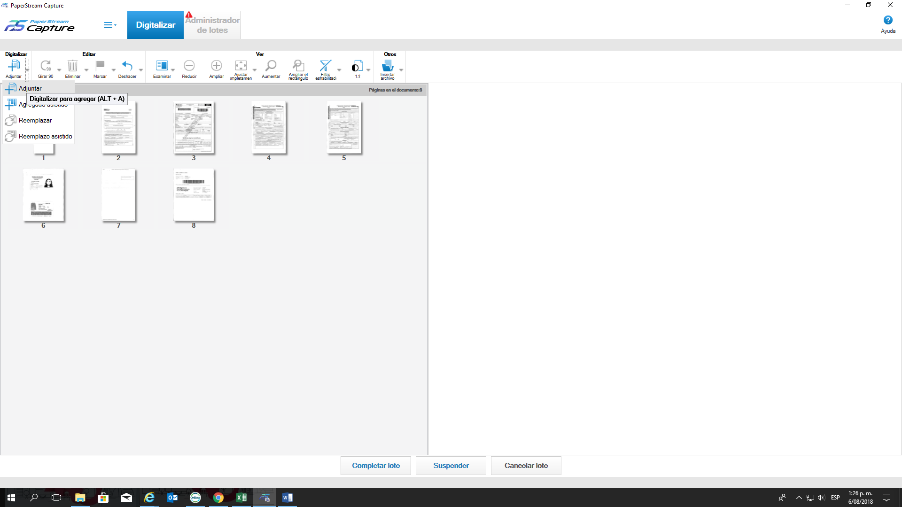
Cantidad de hojas
Para agregar una hoja faltante al documento digitalizado, seleccionar adjuntar, y se despliega una serie de opciones y seleccionar adjuntar de nuevo

Slide 7
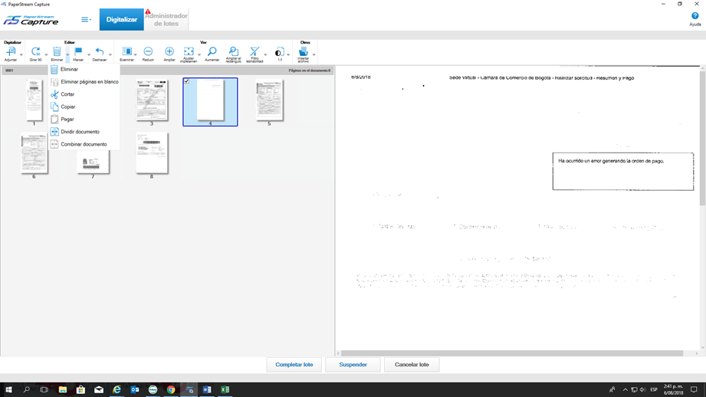
Cantidad de hojas
Si se debe eliminar una hoja, se selecciona y luego se elige la opción eliminar.

Slide 8

Orden indicado de acuerdo al Lineamiento Digitalización de Documentos [IA-L-054]
En el Lineamiento de Digitalización de Documentos [IA-L-054], en la sección del Alistamiento de los documentos, esta descrito el orden que deben llevar los documentos, de acuerdo al registro que corresponda:
Registro Mercantil y ESAL
  Renovación y matrícula
  Mutaciones, cancelaciones, registro de libros y demás formatos
Registro Único de Proponentes

Slide 9

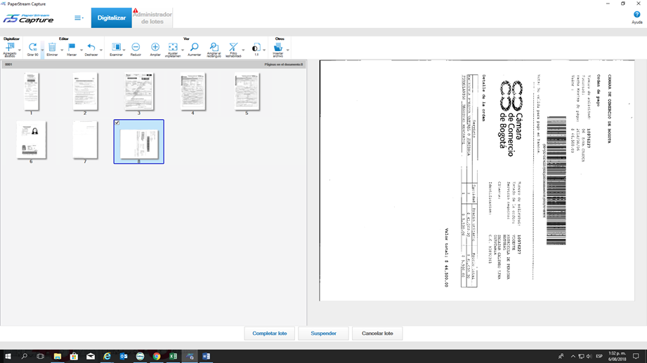
Posición del documento (vertical u horizontal)
Para girar una imagen que se encuentra volteada se selecciona la imagen y luego se elige la opción girar 90°

Slide 10

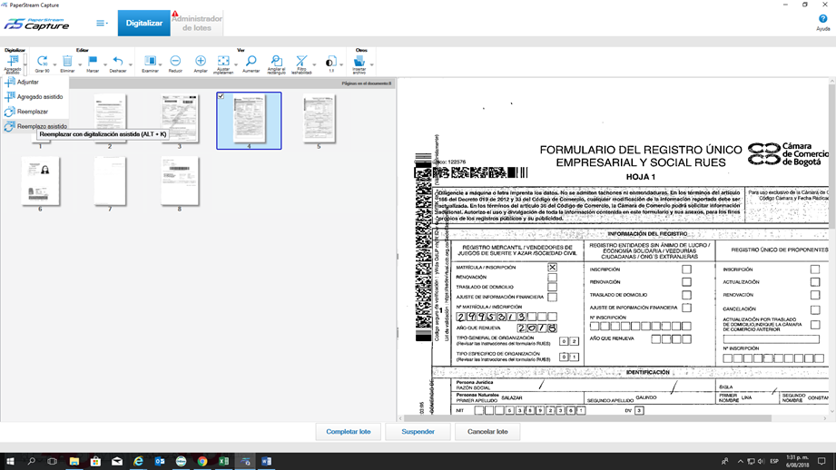
Encuadre total, alineación, nitidez y color
Para reemplazar una imagen que no se encuentra legible se selecciona la imagen a reemplazar y luego se elige la opción de reemplazo asistido

Slide 11
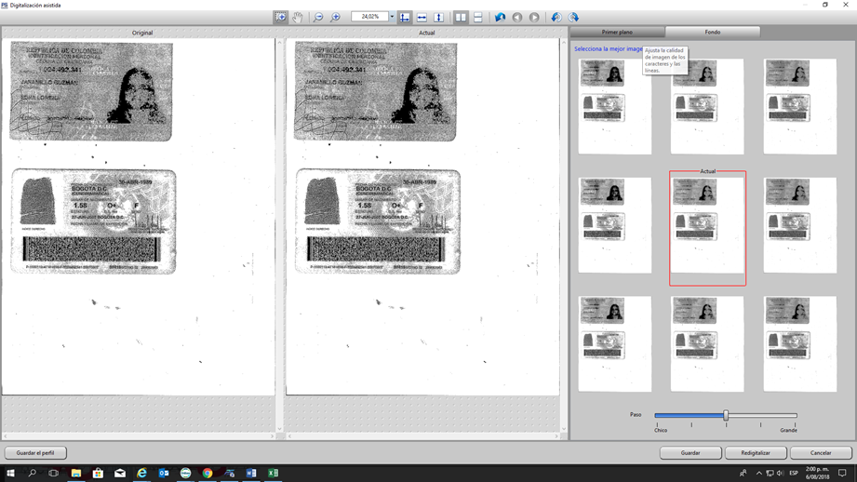
Encuadre total, alineación, nitidez y color
Luego de haber seleccionado la opción de reemplazo asistido, nos envía a esta pantalla donde se puede aclarar o en su defecto oscurecer la imagen.

Slide 12
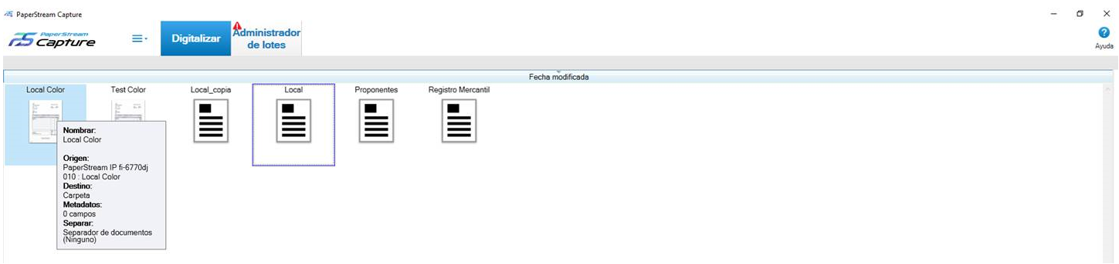
Encuadre total, alineación, nitidez y color
Para digitalizar documentos a color, se ingresa al Paper Stream Capture, se selecciona la opción de Local Color, y se digitaliza normalmente.
Nota: Únicamente se digitaliza por la opción Local Color los documentos que estén a color.

Slide 13

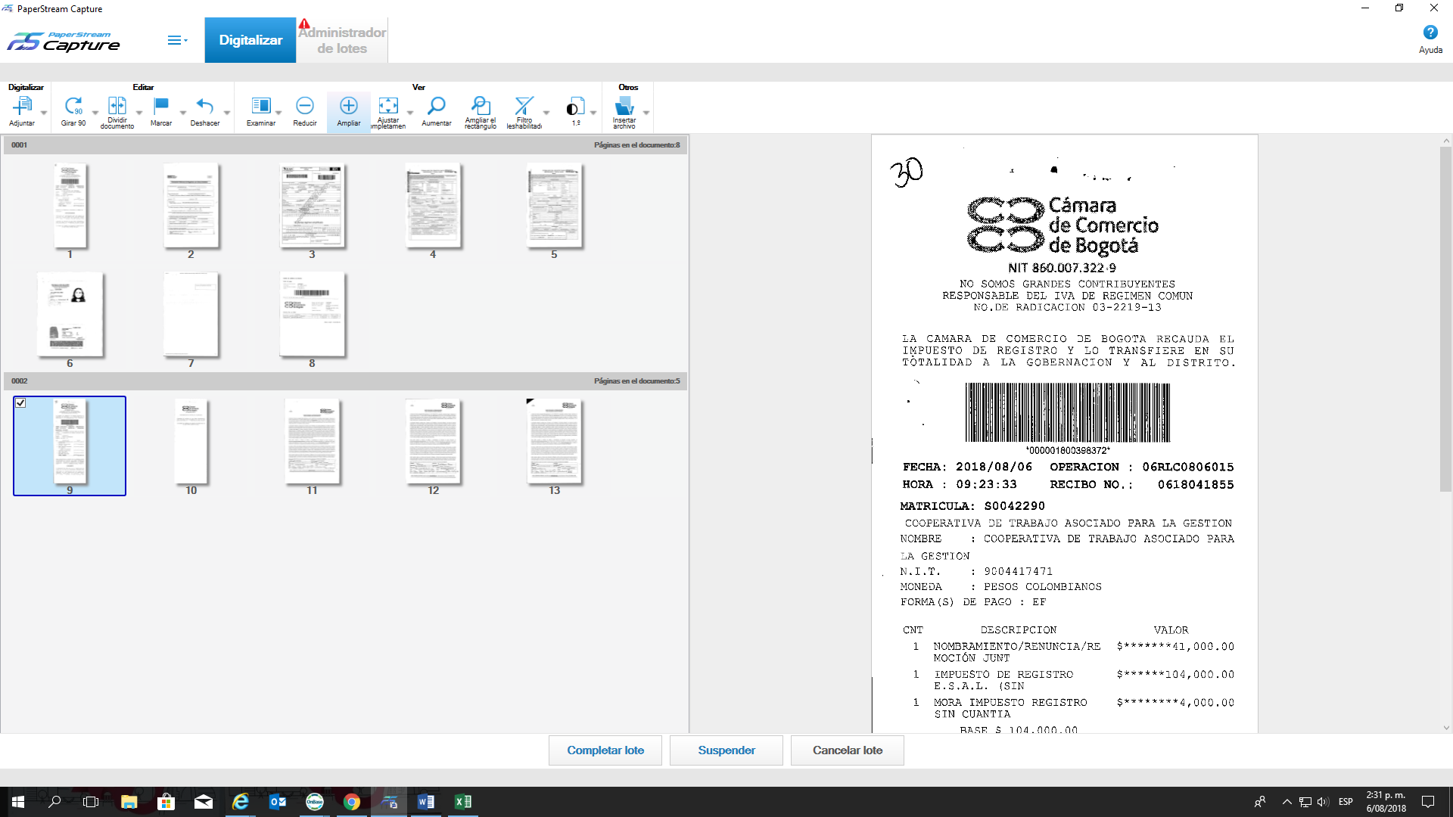
El documento no debe tener puntos, rayas o manchas generados en el escáner que afecten la legibilidad
Para esta verificación se amplia la imagen, seleccionando la opción ampliar

Slide 14
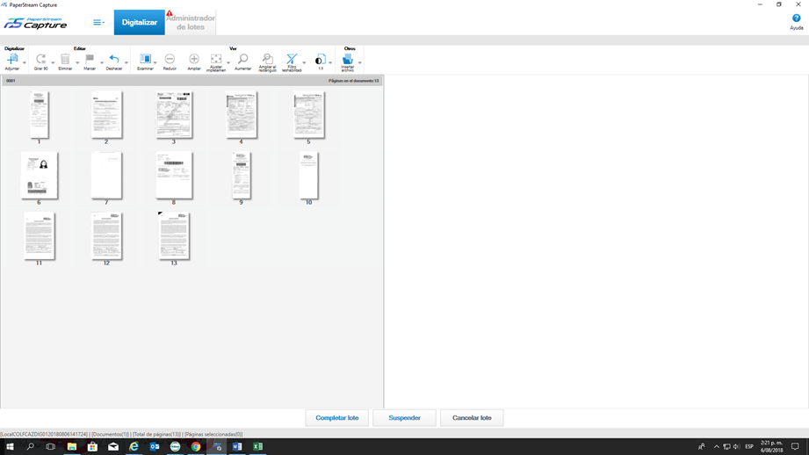
La imagen corresponda al trámite correspondiente
En caso de que se haya digitalizado dos tramites juntos ejemplo:

Slide 15
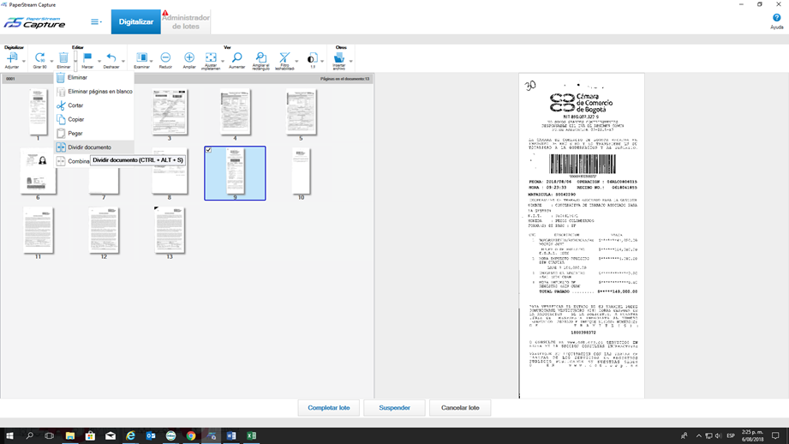
La imagen corresponda al trámite correspondiente
Seleccionar el segundo recibo y la opción eliminar, se despliegan varias opciones y se elige la opción dividir documento

Slide 16
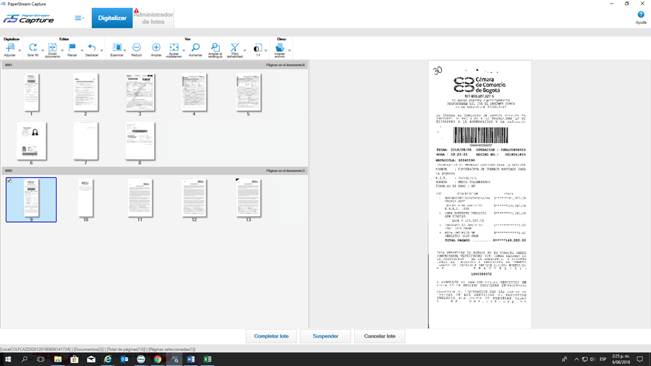
La imagen corresponda al trámite correspondiente
Una vez se elija la opción de dividir documento, el sistema automáticamente hace la división.

